Slide 1
Kubernetes 入门
CSC4160 24 年秋季实验室
香港中文大学（深圳）

Slide 2
介绍
目标：
实践实验室涵盖 Kubernetes 的基础知识
理解 Kubernetes 概念
议程：
Kubernetes 入门
作业介绍

Slide 3

更多详细信息
这张幻灯片的右上角有一个放大镜
此放大镜指示提供额外细节的幻灯片
如果符合以下情况，请跳过这些步骤：
你很着急
你是新手，想避免认知超负荷
你只需要最基本的信息
如果你愿意，你可以在其他时间查看这些幻灯片，它们会等着你

Slide 4
关于这些幻灯片
幻灯片改编自 Jérôme Petazzoni 的容器培训，可在 GitHub 上找到： https ://github.com/jpetazzo/container.training

Slide 5
Kubernetes 入门
容器化和 Kubernetes 简介

Slide 6
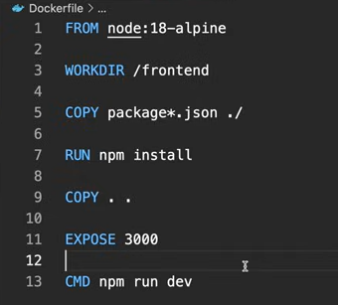
容器化
“一种标准的软件单元，可以打包你的代码及其所有依赖项，以便应用程序能够在一个计算环境到另一个计算环境之间快速可靠地运行。” – Docker.com
Notes:
例子：
这是一个默认的 Next.js 应用程序。
我们创建了应用程序如何运行的蓝图，并使用 docker 引擎将蓝图构建到图像中。
蓝图解释：抓取节点，创建名为 frontend 的目录，将package.json和包锁复制到该目录中，运行npm install，将所有代码复制到其中，公开端口 3000，然后运行npm run dev。
运行 docker build 并使用图像为其标记名称结果。
任何拥有该图像的人都可以将其作为容纳该应用程序的容器来运行。
不再有“它可以在我的计算机上运行”的情况，因为它拥有自行运行所需的一切。
在DockerHub中，我们有数千个预制的图像可供拉取并在容器中使用。
现在：
如果我们运行容器的机器崩溃了怎么办？
如果我们想将前端与后端分开容器化，并拥有多个容器，该怎么办？
如果突然出现流量高峰，我们想快速启动另外五个实例以均匀分布在负载均衡器后面，然后在游戏结束时关闭其中三个实例以便我们能够缩减规模，该怎么办？
我们如何协调部署、管理、自动化和扩展容器化应用程序的过程？

Slide 7
Kubernetes
Kubernetes 是一个容器管理系统
它在集群上运行和管理容器化应用程序
这到底意味着什么？

Slide 8
我们可以让 Kubernetes 做的基本事情
atseashop /api:v1.3启动 5 个容器
在这些容器前面放置一个内部负载均衡器
atseashop /webfront:v1.3启动 10 个容器
在这些容器前面放置一个公共负载均衡器
今天是黑色星期五（或圣诞节），流量激增，扩大我们的集群并添加容器
新版本！使用新镜像atseashop /webfront:v1.4替换我的容器
升级期间继续处理请求；一次更新一个容器

Slide 9
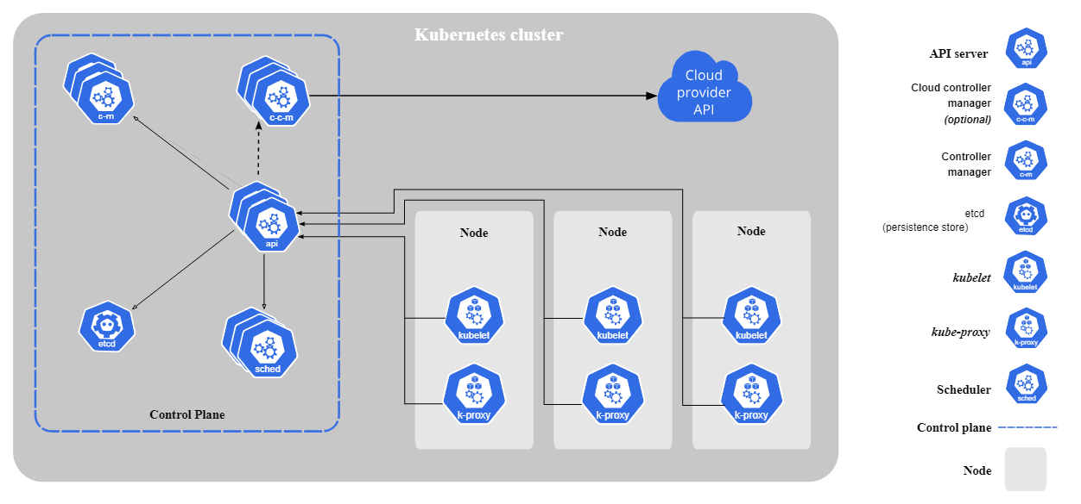
Kubernetes 概述
Notes:
每个 Kubernetes 集群都有一个控制平面，即主节点，它是自己的 Linux 环境，可以是物理机，也可以是虚拟机。
它是集群的中心点，包含使 K8s 运行的所有系统组件：
API 服务器向我们公开 K8s API
用于集群数据的 ETD KV 存储
调度程序
控制器管理器
ETC。
控制平面负责对集群做出全局决策。我们通常不希望我们的应用程序在此主节点上运行。它是为系统组件保留的。
相反，我们将您的应用程序部署在只是附加 Linux 机器的工作节点上。
每个工作进程都有一个kubelet ，用于监听来自kube API 服务器的指令。
它的用途包括部署和销毁容器等。
每个节点都有一个Kube代理，允许服务与其他节点上的其他容器进行通信。

Slide 10
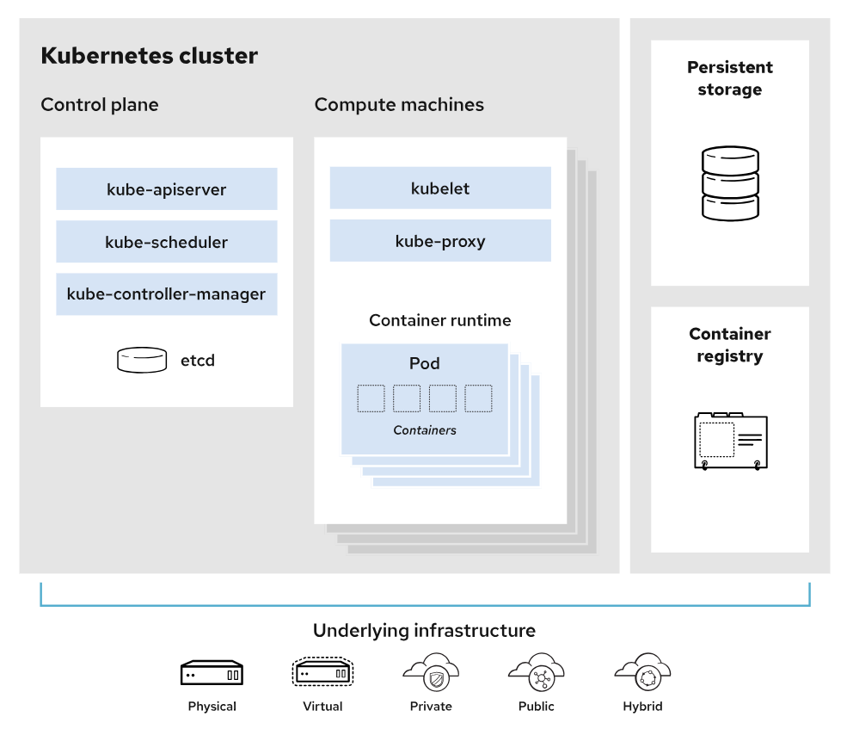
Kubernetes 概述
Notes:
当我们想要部署一个应用程序时，它会作为节点上的 pod 运行，并且该 pod 内部是您的容器或多个容器（如果您想要这样设置的话），但通常一个 pod 中只有一个容器，并且根据您的机器或节点的大小和容量，您可以在其上运行许多应用程序，然后当该容器达到最大值时，您可以更新集群以部署第二个工作节点和第三个工作节点，无论您需要多少个，最后您可以通过与 API 服务器通信来与 Kubernetes 集群进行交互，最简单的方法是安装 cube cuddle CLI。

Slide 11
Kubernetes 入门
环境设置

Slide 12
启动 EC2 实例
在 AWS 控制台中启动 EC2 实例。
实例摘要：
AMI：Ubuntu Server 24.04 LTS (HVM)，SSD 卷类型
实例类型： m4.large
安全组：所有流量
配置存储：30 GiB gp2

Slide 13
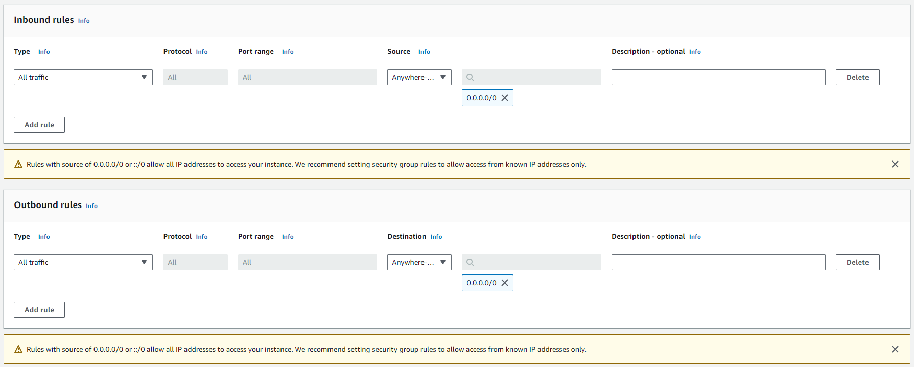
启动 EC2 实例
安全组：所有流量

Slide 14
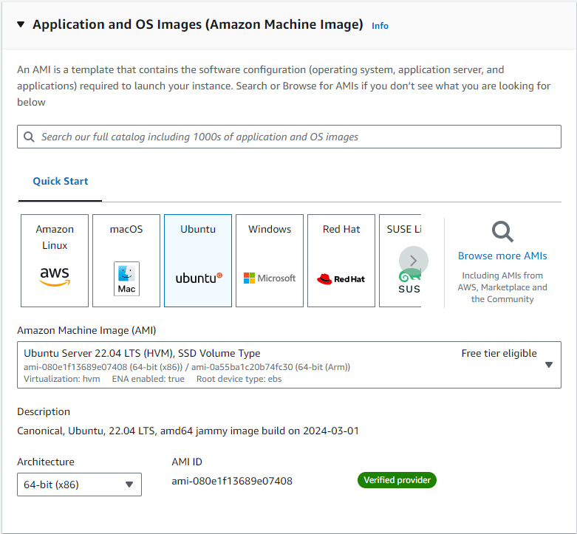
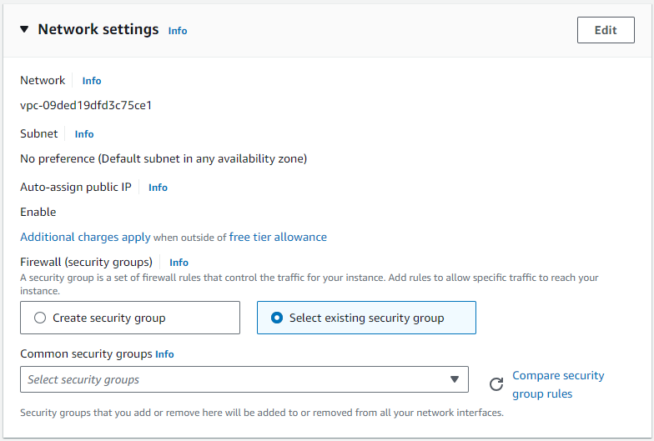
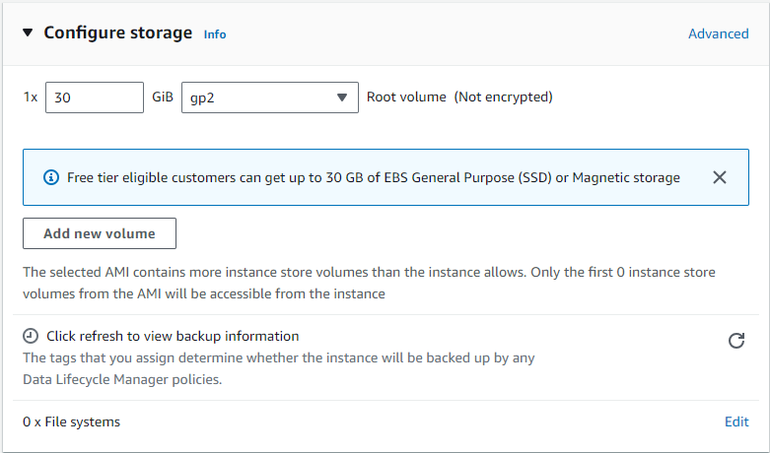
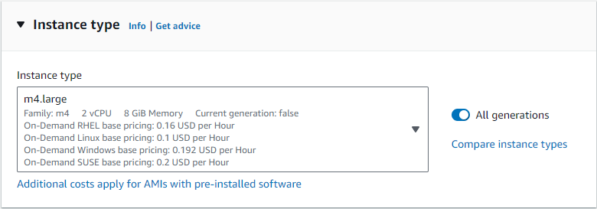
启动 EC2 实例

Slide 15
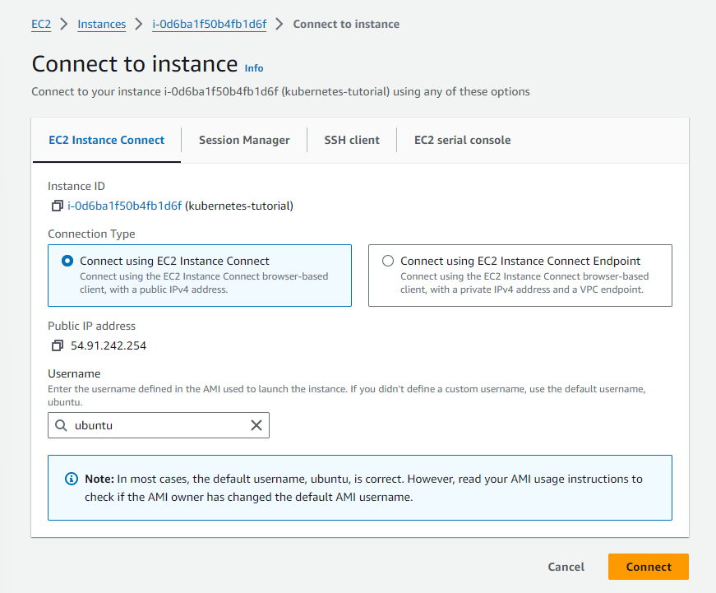
连接到 EC2 实例

Slide 16
设置Minikube
在这个实验中，我们将使用Minikube ，一个让我们在本地运行 Kubernetes 的工具。
安装Minikube ：
$curl -LO https://storage.googleapis.com/minikube/releases/latest/minikube-linux-amd64
$ sudo安装 minikube-linux-amd64 / usr /local/bin/ minikube

Slide 17
安装kubectl
Kubernetes 命令行工具kubectl允许我们针对 Kubernetes 集群运行命令：
部署应用程序
检查和管理集群资源
查看日志
安装kubectl ：
$curl -LO“https://dl.k8s.io/release/$(curl -L -s https://dl.k8s.io/release/stable.txt)/bin/linux/amd64/kubectl”
$ sudo install -o root -g root -m 0755 kubectl / usr /local/bin/ kubectl

Slide 18
安装 Docker
我们将容器引擎 Docker 与Minikube结合使用。
安装 Docker：
$ sudo apt-get 更新 && sudo apt-get 安装 docker.io --y
将用户添加到“docker”组并切换主组
$ sudo usermod - aG docker $USER && newgrp docker
Notes:
此命令序列执行两个操作：
1. ` sudo usermod - aG docker $USER`：此命令将当前用户添加到“docker”组。`- aG`选项用于将用户附加到指定组，而不将其从现有组中删除。将用户添加到“docker”组允许他们运行 Docker 命令，而无需对每个命令使用 ` sudo` 。
2. ` newgrp docker`：此命令将用户的主要组切换为“docker”。通过切换到“docker”组，用户创建的任何新文件或目录的组所有权都将设置为“docker”，这在处理与 Docker 相关的文件时很有用。
总之，此命令序列授予当前用户无需 ` sudo ` 即可运行 Docker 命令的权限，并确保他们在 Docker 上下文中创建的任何新文件都归“docker”组所有。

Slide 19
运行Minikube
最后！
$ minikube启动

Slide 20
Kubernetes 入门
在 Kubernetes 上运行我们的第一个容器

Slide 21
在 Kubernetes 上运行我们的第一个容器
首先，我们无法运行容器
通过 pod 来操作容器
Pod 是一组容器：
一起运行（在同一节点上）
共享资源（RAM、CPU；还有网络、卷）
我们将运行一个 Pod，其中将有一个容器
在 pod 中的容器中，我们将运行一个简单的ping命令
然后我们将启动该 pod 的额外副本

Slide 22
kubectl create Deployment启动一个简单的 pod
我们至少需要指定一个名称和我们要使用的图像
让我们 ping 1.1.1.1，Cloudflare 的公共 DNS 解析器：
$ kubectl创建部署pingpong --image=alpine --ping 1.1.1.1

Slide 23
创建资源的多种方式
kubectl创建 <资源>
明确，但缺少一些功能
无法创建CronJob
无法将命令行参数传递给部署
kubectl create -f foo.yaml或kubectl apply -f foo.yaml
所有功能均可用
需要编写 YAML
Notes:
探索作业中的第二种方法

Slide 24
kubectl create Deployment的幕后操作
kubectl create Deployment创建的资源
列出大多数资源类型：
$ kubectl获取全部
我们应该看到以下几点：
deploy.apps / pingpong （我们刚刚创建的部署）
replicaset.apps / pingpong-xxxxxxxxxx （部署创建的副本集）
pod/ pingpong-xxxxxxxx-yyyyy （副本集创建的pod）

Slide 25
这些不同的东西是什么？
部署是一个高级构造
允许扩展、滚动更新、回滚
可以一起使用多个部署来实现金丝雀部署
将 Pod 管理委托给副本集
副本集是一个低级构造
确保给定数量的相同 Pod 正在运行
允许缩放
很少直接使用
复制控制器是副本集的前身（已弃用）

Slide 26
我们的乒乓球部署
kubectl create deploy创建了一个部署， deployment.apps / pingpong
该部署创建了一个副本集， replicaset.apps / pingpong-xxxxxxxxxx
该副本集创建了一个pod ， pod/ pingpong-xxxxxxxx-yyyyy

Slide 27
查看容器输出
让我们使用kubectl logs命令
我们将传递一个pod 名称，或者一个类型/名称（例如，如果我们指定一个部署或副本集，它将获取其中的第一个 pod）
除非另有说明，否则它将仅显示 pod 中第一个容器的日志。
实时流式传输我们的ping命令日志：
$ kubectl logs deploy/ pingpong --tail 1--follow
Notes:
kubectl日志选项：
-f/--follow 实时传输日志
--tail 表示你想看多少行（从末尾开始）
--since 仅在给定的时间戳之后获取日志
乒乓球怎么了？
发送ping命令到1.1.1.1，检查网络连通性和往返时间。
默认情况是，进程会持续进行，直到我们停止它。

Slide 28
扩展我们的应用程序
kubectl scale创建容器（即 pod）的额外副本
扩展我们的乒乓球部署：
$ kubectl scale deploy/ pingpong --replicas 8
或者：$ kubectl scale deploy pingpong --replicas 8
注意：如果我们尝试扩展replicaset.apps / pingpong-xxxxxxxxxx会怎么样？
我们可以！但部署会立即注意到这一点，并缩减到初始水平。

Slide 29
弹力
部署​ 乒乓球观看其复制品
副本集确保运行正确数量的Pod
如果豆荚消失了会发生什么？
在单独的窗口中，列出 pod，并继续观察它们：
$ kubectl获取 Pod -w
销毁一个 Pod：
$ kubectl删除 pod pingpong-xxxxxxxxxx-yyyyy

Slide 30
Kubernetes 入门
暴露容器

Slide 31
暴露容器
kubectl reveal为现有 pod 创建服务
服务是一个 pod（或一组 pod）的稳定地址
如果我们想要连接到我们的 Pod，我们需要创建一个服务
一旦创建了服务， CoreDNS将允许我们通过名称来解析它（即在创建服务hello之后，名称hello将解析为某个名称）
有不同类型的服务，详细介绍如下幻灯片： ClusterIP 、 NodePort 、 LoadBalancer 、 ExternalName

Slide 32
基本服务类型
ClusterIP （默认类型）
为服务分配一个虚拟 IP 地址（在内部私有范围内）
该 IP 地址只能从集群内部（节点和 pod）访问
我们的代码可以使用原始端口号连接到服务
节点端口
为服务分配一个端口（默认情况下，在 30000-32768 范围内）
该端口在我们所有的节点上都可用，任何人都可以连接到它
我们必须更改代码才能连接到新的端口号
这些服务类型始终可用。
底层： kube -proxy使用用户空间代理和一堆iptables规则。

Slide 33
更多服务类型
负载均衡器
为服务分配外部负载均衡器
负载均衡器已进行相应配置（例如：创建NodePort服务，并且负载均衡器将流量发送到该端口）
仅当底层基础设施提供某些“负载均衡器即服务”时才可用（例如 AWS、Azure、GCE、OpenStack……）
外部名称
CoreDNS管理的 DNS 条目只是所提供记录的CNAME
没有端口，没有 IP 地址，没有分配任何其他内容

Slide 34
使用开放端口运行容器
由于ping没有任何可连接的东西，我们必须运行其他程序
我们将使用jpetazzo / httpenv ，一个用 Go 编写的小型 HTTP 服务器
jpetazzo / httpenv监听端口 8888
它以 JSON 格式提供其环境变量
环境变量将包括HOSTNAME ，即 pod 名称（因此，在每个后端都会有所不同）

Slide 35
为我们的 HTTP 服务器创建部署
在另一个窗口中，观察 pod（查看它们何时被创建）：
$ kubectl获取 Pod -w
为这个非常轻量级的 HTTP 服务器创建一个部署：
$ kubectl创建部署httpenv --image= jpetazzo / httpenv
将其扩展到 10 个副本：
$ kubectl scale 部署httpenv --replicas=10

Slide 36
暴露我们的部署
我们将创建一个默认的ClusterIP服务
看看我们最初拥有的服务：
$ kubectl获取服务
公开我们服务器的 HTTP 端口：
$ kubectl公开部署httpenv --port 8888
查找已分配的 IP 地址：
$ kubectl获取服务

Slide 37
测试我们的服务
使用端口转发从我们的本地机器访问该服务：
$ kubectl端口转发服务/ httpenv 8888:8888
发送一些请求：
curl http://localhost:8888/
输出太多？使用jq进行过滤：
curl -s http://localhost:8888/ | jq .HOSTNAME
Notes:
按 Ctrl + Z 暂停该进程。这将停止该进程并将其置于后台。
使用bg命令在后台恢复该进程
要稍后将进程重新带回前台，可以使用fg命令。

Slide 38
服务和端点
服务有多个“端点”，由 Kubernetes 自动维护和更新
每个端点都是一个主机+端口，服务可用
httpenv服务关联的端点：
$ kubectl描述服务httpenv
在输出中，将有一行以Endpoints 开头： 以主机：端口格式列出一组地址。
当我们有许多端点时，我们的显示命令会截断列表
$ kubectl获取端点
Notes:
常问问题
集群IP和端口是什么意思？
Cluster IP ：集群内部服务通信的内部IP。
端口： 80:30860/TCP表示服务在内部监听端口 80，可通过NodePort 30860在外部访问。
端口转发是什么意思？
端口转发允许从本地机器访问 pod 的服务，使用 pod 的名称或服务的NodePort 。
不同服务中的80端口是否相同？
不，每个服务都可以有自己的内部端口配置，即使它们共享相同的端口号。
kubectl port-forward起什么作用？
它将本地端口转发到 pod 或服务，允许访问指定端口。
无需端口转发就可以访问NodePort服务？
NodePort通过节点的 IP 和分配的端口向外部暴露服务，允许直接访问。
我们从哪里可以访问 Cluster IP？
集群 IP 只能从集群内部访问，具体来说，只能从其他 pod 访问。无法从外部访问。

Slide 39
作业介绍
亲手操作示例应用程序

Slide 40
这是什么应用程序？
这是一个DockerCoin矿工！💰🐳📦🚢
不，你不能用DockerCoins买咖啡
DockerCoins的工作原理：
生成一些随机字节
哈希这些字节
增加计数器（以跟踪速度）
永远重复！
DockerCoins不是加密货币（唯一的共同点是名称中的“随机性”、“哈希”和“硬币” ）

Slide 41
微服务时代的DockerCoins
DockerCoins由 5 项服务组成：
rng = 生成随机字节的 Web 服务
hasher = Web 服务计算POST数据的哈希值
worker = 调用rng和hasher 的后台进程
webui = 用于观察进度的 Web 界面
redis = 数据存储（保存由worker更新的计数器）
dockercoins.yaml中可见

Slide 42
DockerCoins 的工作原理
工作人员调用 Web 服务rng来生成随机字节
工作人员调用 Web 服务哈希器来哈希这些字节
工人在无限循环中做这件事
每秒， worker都会更新redis以指示完成了多少次循环
webui查询redis ，并计算并在我们的浏览器中公开“哈希速度”
（参见下一张幻灯片的图表！）

Slide 43
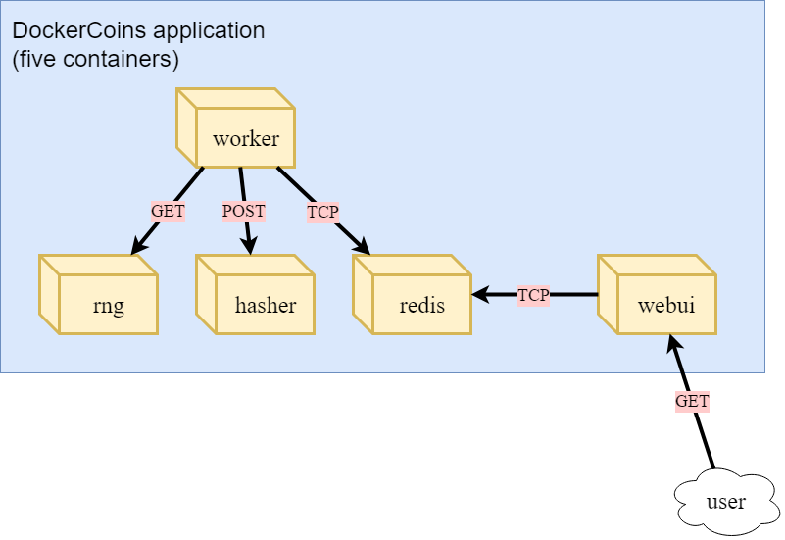

Slide 44
我们将做什么
部署DockerCoins
尝试在扩展时找到其瓶颈
使用 HPA（Horizontal Pod Autoscaler ）扩展应用程序

Slide 45
是时候做作业 2 了✨
仔细遵循说明
尝试理解你在做什么
尝试了解更多 Kubernetes 概念

Slide 46
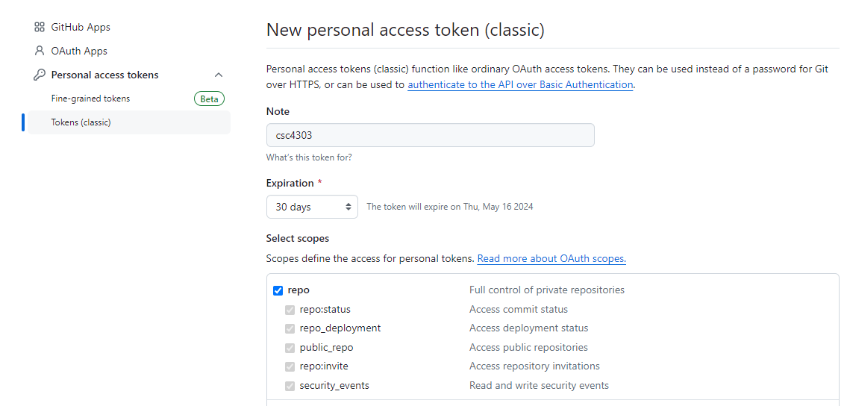
注意：Git clone 分配 repo
git clone 你的作业仓库
$ git clone https://<token>@github.com/cuhksz-csc4160-24f/<repo>.git
<token> 是你的个人访问令牌
转到“设置”>“开发者设置”>“个人访问令牌”>“令牌（经典）”
生成新令牌

Slide 47
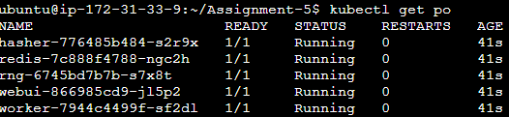
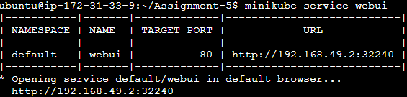
注意：端口转发
将本地端口转发到webui pod
$ kubectl port-forward --address 0.0.0.0 < webui pod 名称> <本地端口>:<pod 端口>
<本地端口> 为任意数字
从浏览器访问
http://<公共 IPv4 地址>:<本地端口>
<webui pod 名称>
<pod 端口>

Slide 48
一些 提醒
完成作业后，请记住检查以下事项：
回答README.md中描述的这些问题
不要忘记终止AWS 中的实例！

